Slide 1
ZDROWIE Z NATURY
Chęć powrotu do życia wśród wody czystej, zdrowej żywności i starych dobrych przepisów kulinarnych naszych prababek odkrywają dziś współcześnie panie domu przypominając sobie o ziołach.

Slide 2
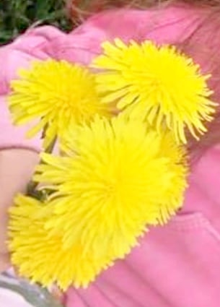
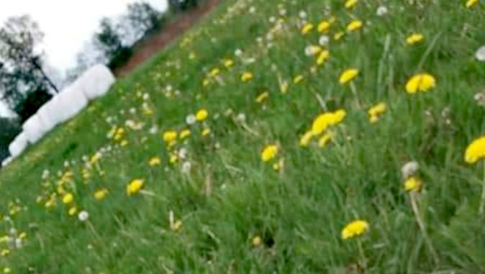
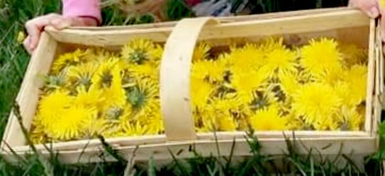
MNISZEK LEKARSKI
Cenne są wszystkie składniki mniszka
kwiaty, łodyżki, liście, korzenie - przeto Czytelnik lub Czytelniczka także, od dzisiaj, niech ma go w cenie. Mniszek wywiera wpływ na wątrobę, przeto sałatkę zrób sobie z mniszka - zdrowie zapewni, zwalczy chorobę, trądzik usunie - twarz będzie czysta. Z kwiatów mieć możesz syrop złocisty, który jak pszczelej roboty miody pachnie wspaniale. Klarowny i czysty przyczyni się do życia osłody. A gdy zimowe mrozy nastaną i chandra Twe serce spowije lodem znowu zobaczysz złotem usianą łąkę, gdy słój otworzysz ze swoim miodem.

Slide 3
MIÓD Z MLECZA
Składniki:
mniszek lekarski 500 szt.
woda 1 l
cytryna 2 szt.
cukier 1 kg
Wykonanie na stronie:
https://www.mojegotowanie.pl/przepis/miod-z-mniszka-lekarskiego-mlecza

Slide 4
MIĘTA
„Lubi kocha szanuje, chłodzi odkaża ratuje”
NAPÓJ ZE ŚWIEŻEJ MIĘTY
Składniki: mięta 1 pęczek, miód 1 łyżka, cytryna 1/2 sztuki, woda 1l
Sposób przygotowania:
Gałązki mięty zgniatamy w dłoniach, aby wydobyć z niej więcej aromatu, wkładamy do dzbanka i zalewamy wrzątkiem. Zostawiamy pod przykryciem do zaparzenia. Przestudzony napar cedzimy przez gęste sitko, dodajemy miód i sok wyciśnięty z ½ cytryny. Mieszamy do rozpuszczenia się miodu i odstawiamy do schłodzenia.

Slide 5
POKRZYWA
„Jan rzadko kiedy chorował, żył lat 90 szczęśliwie, mówiono na pogrzebie, że się kąpał w pokrzywie”
Pokrzywa- jest bogata w witaminy A, K, B2, C, zawiera także minerały (m.in. magnez, wapń, siarkę, żelazo) oraz kwasy organiczne, garbniki, fitosterole i wiele innych substancji. Dzięki temu pokrzywa ma właściwości lecznicze i jest traktowana jak panaceum na wiele dolegliwości.

Slide 6
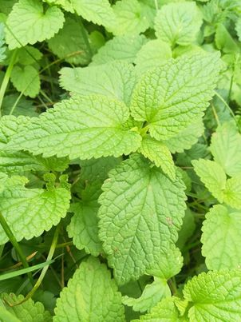
ZUPA POKRZYWOWA I PŁUKANKA DO WŁOSÓW
ZUPA -Składniki:dwie duże garście młodych pokrzyw, 1 litr bulionu mięsnego lub warzywnego, cebula, czosnek i marchew, masło klarowane i śmietana, 2-3 ziemniaki, sok z cytryny, przyprawy: sól kłodawska, pieprz, kozieradka.
Sposób przygotowania: Liście pokrzywy należy dokładnie umyć, sparzyć wrzątkiem oraz drobno posiekać. Cebulę oraz czosnek zeszklić na maśle klarowanym, dodać startą na grubych oczkach marchew, pokrzywę i zalać bulionem. Następnie dodać ziemniaki i gotować do miękkości. Zupę doprawić solą, pieprzem, kozieradką, dodać sok z cytryny oraz zahartowaną śmietanę. Zupa świetnie komponuje się także z jajkiem na miękko.
PŁUKANKA DO WŁOSÓW- Składniki: 1/2 szklanki liści pokrzywy, 4 łyżki rozmarynu, 5 łyżek liści brzozy i szałwii lekarskiej.
Sposób przygotowania: Wszystkie podane składniki wymieszać razem i wsypać do suchego pojemnika. 2-3 łyżki stołowe zalać 2 litrami wody i wolno gotować przez około 5 minut. Następnie odstawić garnek na pół godziny, potem przecedzić. Tak przygotowany napar nadaje się do płukania włosów. Płukanka daje uczucia zwiększenia objętości włosów, ułatwia ich rozczesywanie, troszkę przyciemnia, odżywia włosy oraz pobudza ich porost.

Slide 7
RUMIANEK
„Rumianek Do mycia głowy, do płukania gardła. Żeby cię grypa nie zjadła. I daleko i blisko dobry zawsze na wszystko.”
SYROP Z RUMIANKU- Składniki: 3 szkl świeżych kwiatów rumianku, 1 kg cukru, 2 cytryny,2 l wody
Sposób przygotowania: 1.Zerwane kwiaty rumianku, rozkładamy na papierze, wystawiamy na słońce, aby wszystkie robaki wyszły z kwiatów. Rumianek przesypujemy do garnka, zalewamy wodą, gotujemy pół godziny. Całość przecedzamy przez sito, a drugi raz dodatkowo przez gazę .Do wywaru wsypujemy cukier, gotujemy 10 minut, dolewamy wyciśnięty sok z cytryn. Mieszamy. 2.Gorący syrop przelewamy do butelek lub słoików, na chwilę obracamy do góry dnem.

Slide 8
BORÓWKA BRUSZNICA
Borówka brusznica zdrowia rusznica smakiem zachwyca krasi lica Smakuje wybornie wygląda pokornie jak por? Nie! Bardziej niepozornie
W postaci soku dostaje amoku
Jak ręce, które leczą.
Źle wykorzystana to narzędzie szatana
Przesadnie pobudza
PRZEPIS NA KONFITURE Z BORÓWEK
Składniki: 2 szklanki borówki leśnej, 1 szklanka cukru, 4 łyżki wody.
Sposób przygotowania: Do rondla wlej 2 łyżki wody i wrzuć umyte owoce. Smaż owoce na wolnym ogniu, po 10 minutach wsyp cukier i smaż dalej mieszając, aby się nie przypaliły.
Konfiturę z borówki brusznicy przełóż do wyparzonych wcześniej słoiczków, szczelnie zakręć i odwróć do góry dnem.

Slide 9
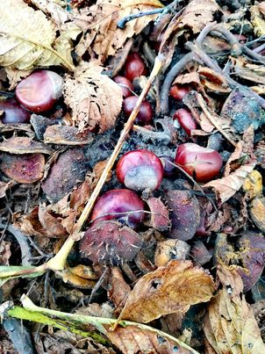
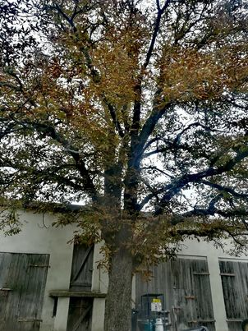
Kasztanowiec
Kasztanowiec ( kasztan ) - zawiera w kwiatach i korze tak wiele wartościowych substancji, że stał się rośliną często wykorzystywaną do produkcji środków leczniczych i kosmetyków. Substancje zawarte w kasztanowcu mają działanie przeciwzapalne, ściągające, usprawniają przepływ krwi i przeciwbakteryjne. Wykorzystuje się je do leczenia uszkodzeń skóry, takich jak: siniaki, odmrożenia czy drobne oparzenia. Preparaty na bazie kasztanowca zaleca się także przy łagodzeniu objawów zapalenia ścięgien.

Slide 10
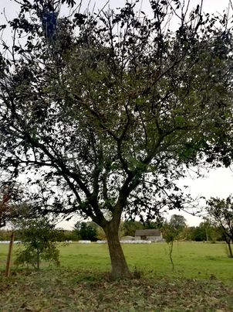
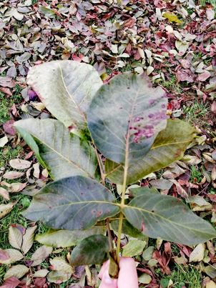
ORZECH WŁOSKI
Orzech włoski- W roli surowca leczniczego stosowane są przede wszystkim zebrane latem i wysuszone liście orzecha włoskiego. Mają one działanie: ściągające, przeciwzapalne. Orzechy włoskie stosowane są w profilaktyce osteoporozy, cukrzycy i Alzheimera. Działają przeciwzapalnie i przeciwzakrzepowo. Zapobiegają powstawaniu miażdżycy, która jest podłożem większości chorób wynikającej z diety bogato tłuszczowej. Obniżają także ciśnienie krwi i ryzyko depresji.

Slide 11
Źródła:
https://pl.wikipedia.org/wiki/Bor%C3%B3wka_brusznica
https://polki.pl/przepisy/przetwory,konfitura-z-borowki-brusznicy-4-doskonale-przepisy,10411779,artykul.html#%C5%81atwa%20konfitura%20z%20bor%C3%B3wki%20brusznicy
https://fajnyogrod.pl/porady/rumianek-pospolity-opis-uprawa-zastosowanie-wlasciwosci-lecznicze/
https://www.przyslijprzepis.pl/przepis/syrop-z-rumianku
https://www.swiatkwiatow.pl/poradnik-ogrodniczy/mniszek-lekarski--opis-zastosowanie-i-wlasciwosci-id1014.htmlhttps://www.mojegotowanie.pl/przepis/miod-z-mniszka-lekarskiego-mlecza
https://radioklinika.pl/pokrzywa-zwyczajna-dzialanie-wskazania-wybrane-przepisy/
https://www.akademiadietetyki.pl/dietetyka/pokrzywa-zwyczajna-niedoceniona-zrodlo-zdrowia/
https://www.doradcasmaku.pl/przepis-napoj-ze-swiezej-miety-140276
http://ogrodnik-amator.pl/mieta.php
http://poetyckie-zacisze.pl/mniszek-w41356.html
http://www.chataczarownic.fora.pl/ziola,55/wiersze-o-ziolach,773.html
AUTORKI: Agnieszka Markiewicz, Patrycja Bajserowicz

